Slide 1

Устный журнал «Здоровейка»

Slide 2

В страну Здоровья приглашаем
Здоровячками стать Вам предлагаем!

Slide 3
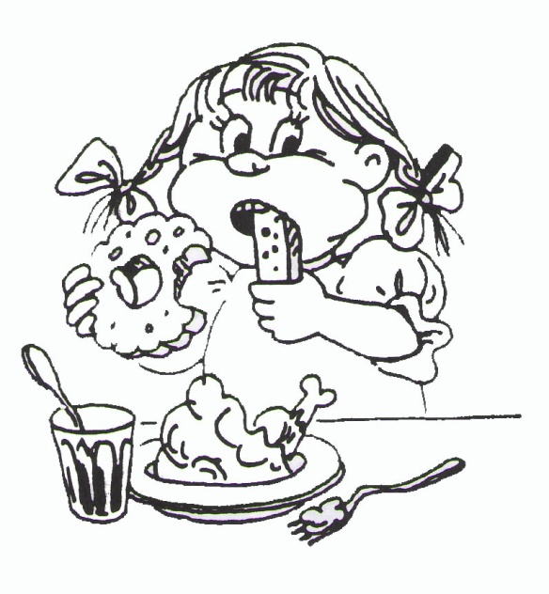

Хорошие зубы – залог здоровья.

Slide 4

Здоровый сон
Обязательно ложиться спать и вставать в одно и то же время
Нельзя перед сном смотреть страшные фильмы, читать волнующие книги.
Не есть на ночь!
Спать надо в полной темноте.
Спать в хорошо проветренном помещении. Идеальная температура 20.
Спать на ровной постели: высокие подушки и мягкие матрасы приводят к искривлению позвоночника.
Спать лучше на спине или на правом
боку.
Не применять снотворного!

Slide 5
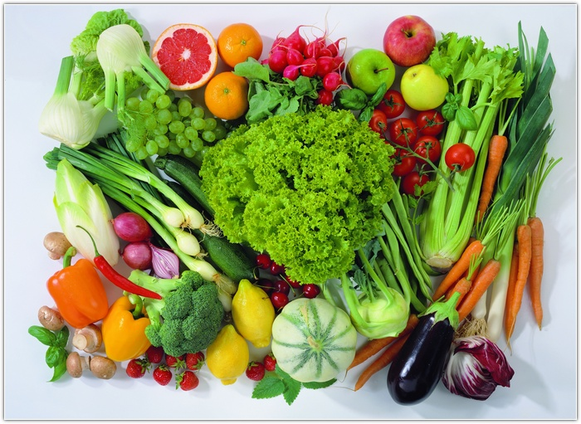
Как следует питаться

Slide 6
Главное не переедайте!
Ешьте в одно и тоже время.
Воздерживайтесь от жирной пищи.
Остерегайтесь острого и соленого.
Сладостей тысяча, а здоровье одно.
Овощи и фрукты – полезные продукты.

Slide 7
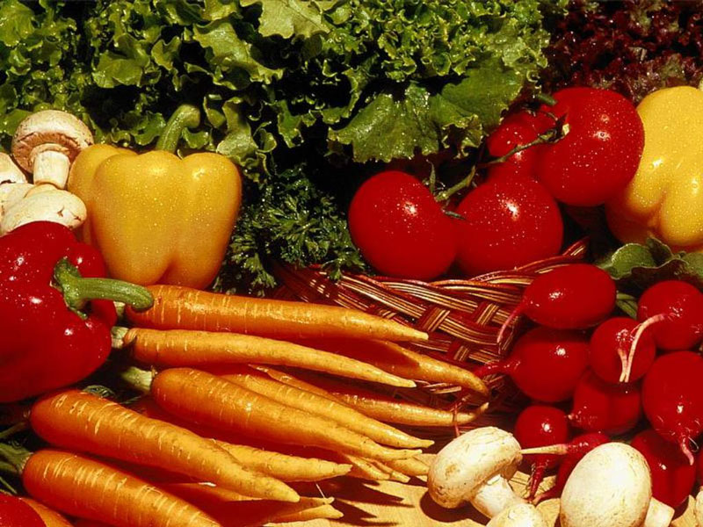
Умеренность
Разнообразие

Slide 8


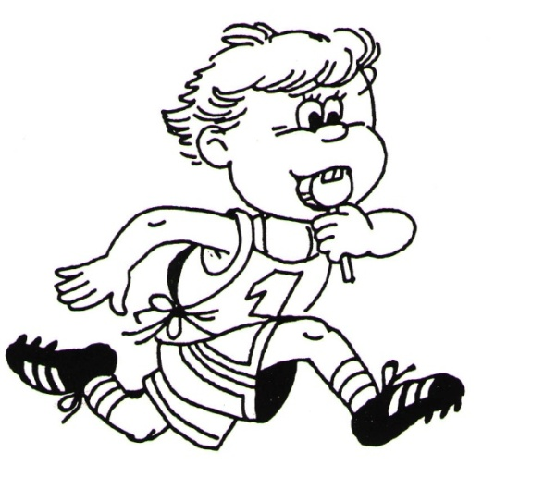

Загадки
Здоровье

Slide 9
В легких при курении постепенно скапливается табак – дым и сажа.
Кашель травмируем легкие, дыхание становится слабым.
Спортивные и учебные показатели значительно снижаются.
Никотин вызывает привыкание к сигаретам.
Воспаляются голосовые связки, поэтому голос у курильщиков становится грубым, хриплым.

Slide 10
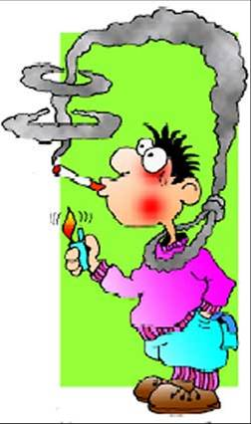

Все пороки от безделья

